Slide 1
Thema 1: Bergen en dalen
Les 2: Jonge en oude bergen

Slide 2
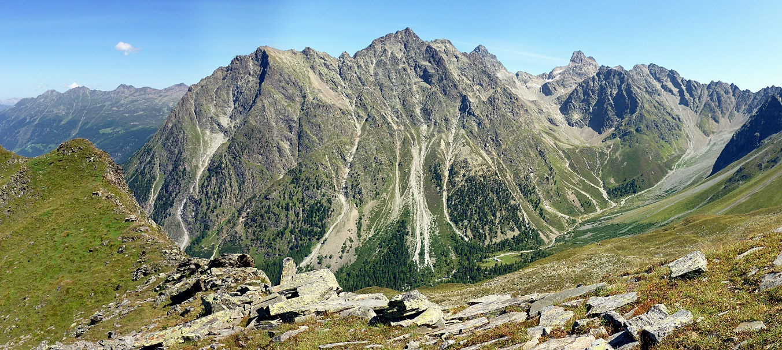
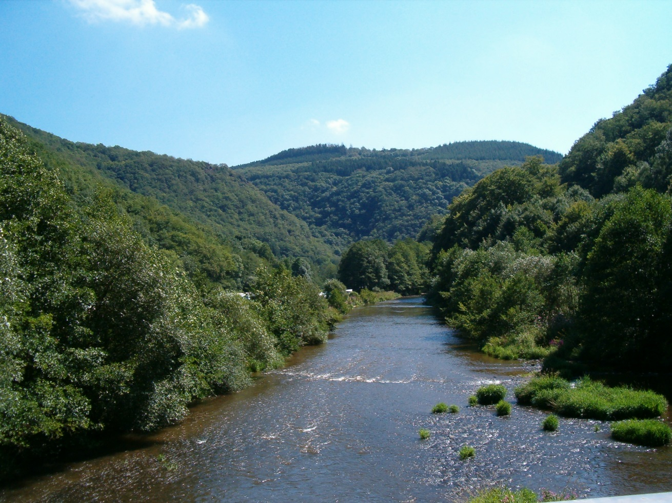
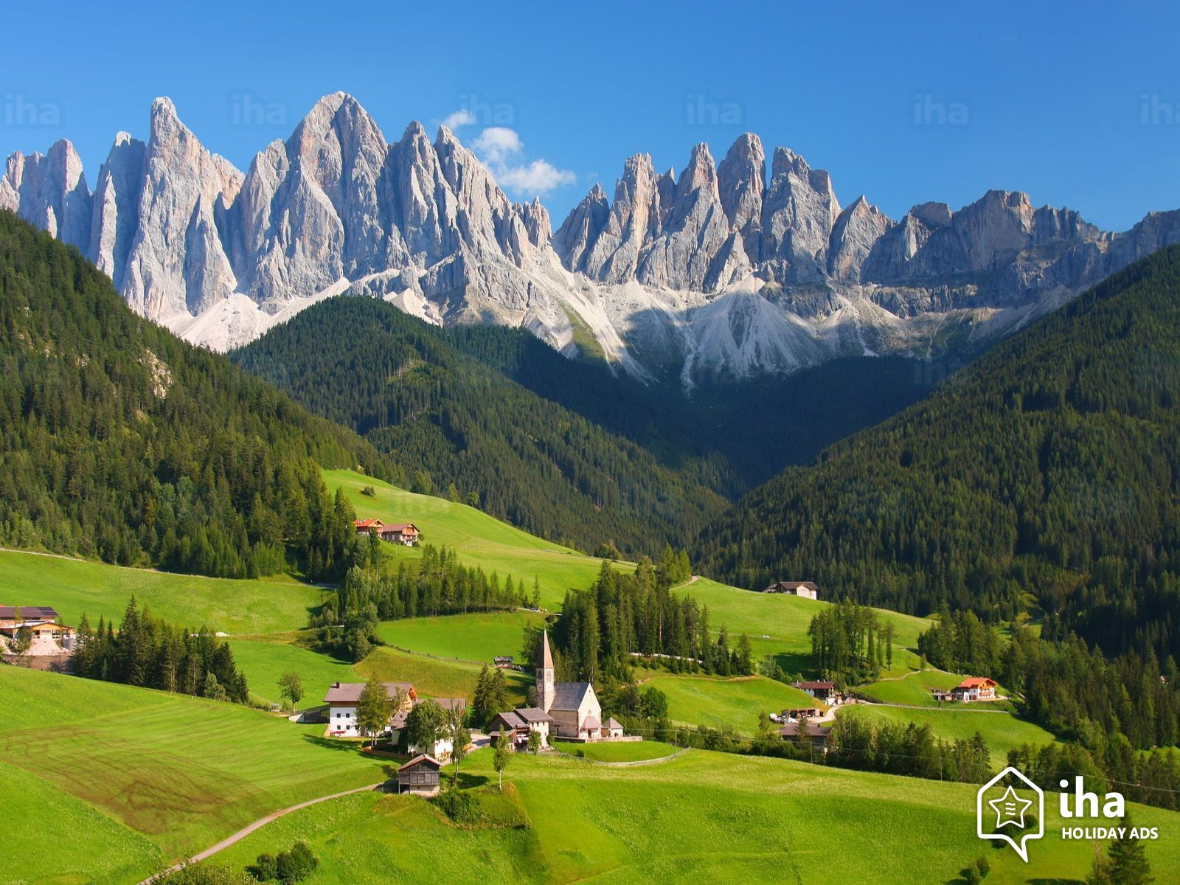
Jonge bergen: hoge, spitse toppen en steile wanden
Oude bergen: toppen weggesleten en afgebrokkeld

Slide 3
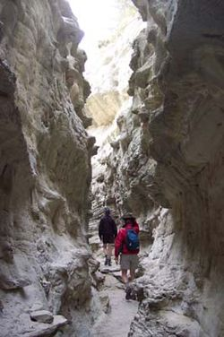
VERWERING: door planten/ wortels en door sneeuw/ ijs breken
gedeeltes van stenen af en vallen naar beneden.
EROSIE: al die afgebroken stenen worden meegenomen door
de rivier daardoor ontstaan diepe kloven.

